Slide 1
List of characters
Moreto’s El retrato vivo and
Marcela de san Félix’s La muerte del apetito

Slide 2

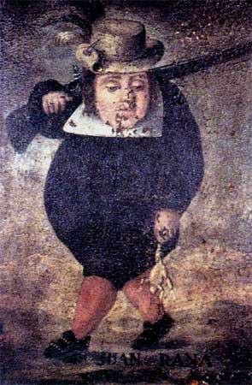
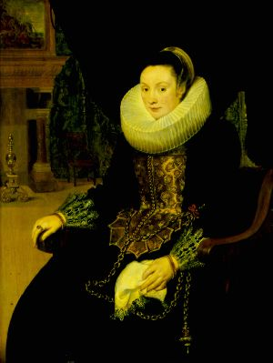
El retrato vivo
Cosme
Bernarda

Slide 3


El retrato vivo
Cosme
Bernarda
!

Slide 4
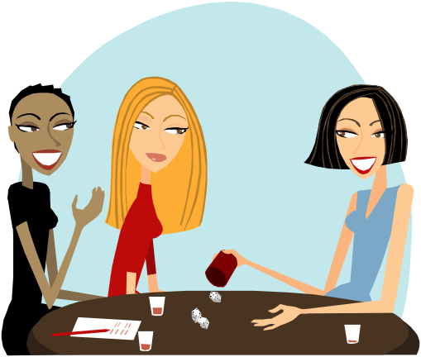
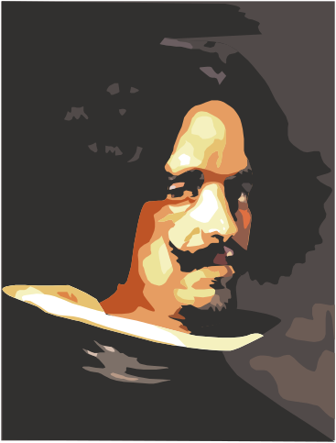
El retrato vivo
Conocemos a un pintor…
Bernarda
¿Qué debo hacer?

Slide 5
El retrato vivo
Tengo un don…
Pintor
Bernarda
¡Píntalo!

Slide 6

El retrato vivo
Cosme
Pintor

Slide 7

El retrato vivo
¡Carambas! ¡Estoy atrapado en una pintura!
Cosme
Bernarda
¡Qué buena pintura!

Slide 8
El retrato vivo
Cosme
Bernarda
Criado
Pintor
Tres mujeres
Un valiente
Cosme la “pintura”
Un cortesano
Un correo de pie

Slide 9

La muerte del apetito
Alma (mujer)
Fuerza buena Fuerza mala
La mortificación El apetito
La desnudez (not like that, silly)

